Slide 1
固定翼无人机编队控制及应用
答辩人：李 顺
导 师：王佳楠
时 间：2020/6/16

Slide 2
1
研究背景与研究目标
目录
2
问题分析与编队控制器设计
3
仿真结果分析
CONTENTS
4
总结与展望

Slide 3
1
研究背景与研究目标

Slide 4
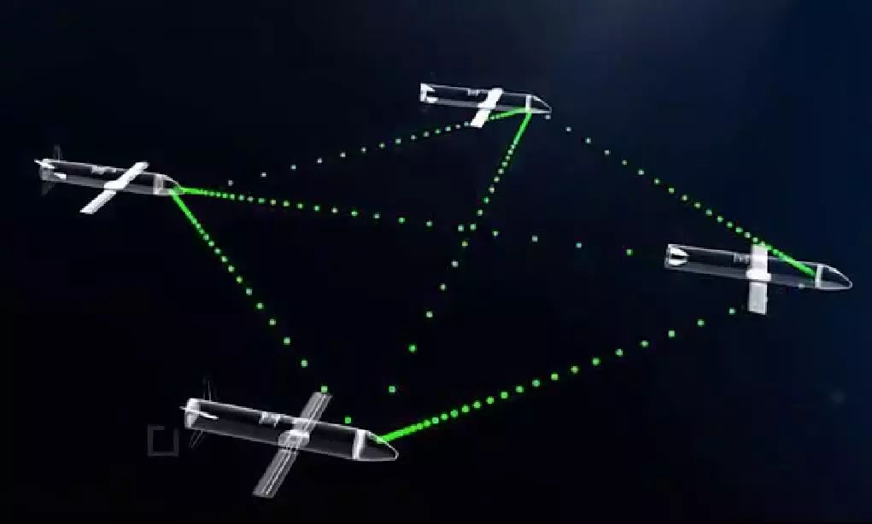
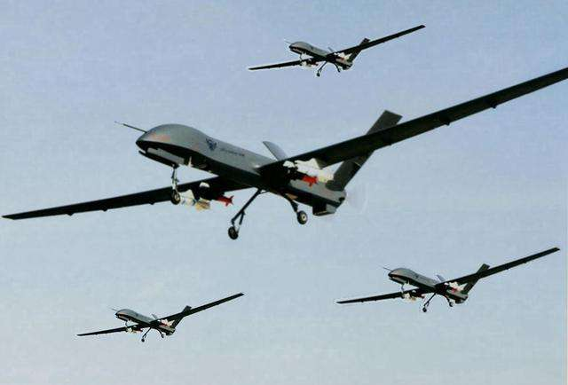
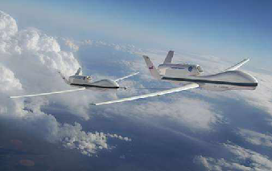
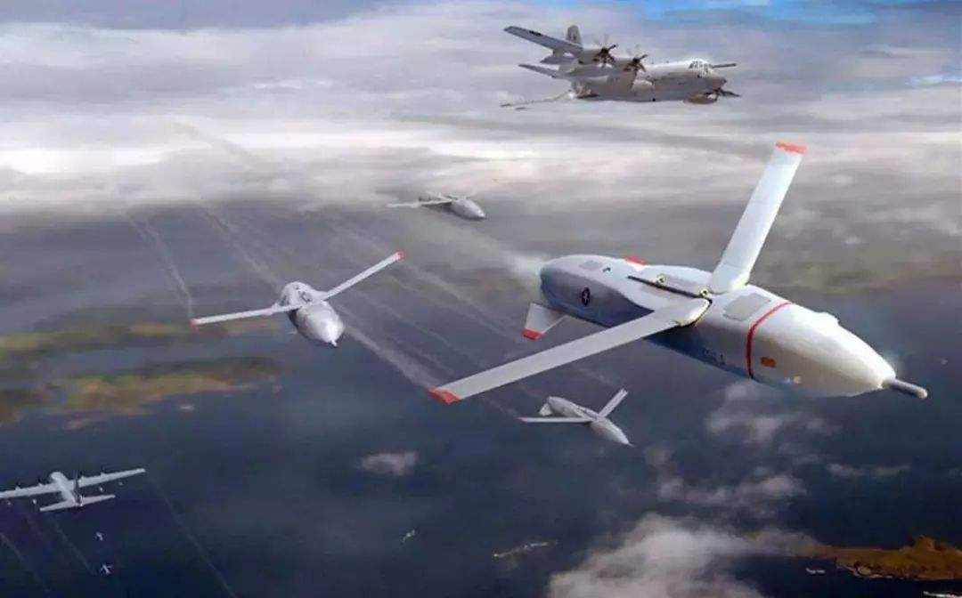
研究背景与研究目标
1.
固定翼无人机编队的意义：
提高整体飞行效率
全方位侦查、协同
空中加受油

Slide 5
研究背景与研究目标
1.
编队控制发展现状：
领从方法
虚拟结构
群体中选择一领航无人机，其余无人机位置根据领航无人机偏移量确定
编队的形状看做空间刚体，刚体的角点为无人机的期望位置
基于行为
将无人机的行为分类，无人机的控制控制源于各个行为的加权

Slide 6



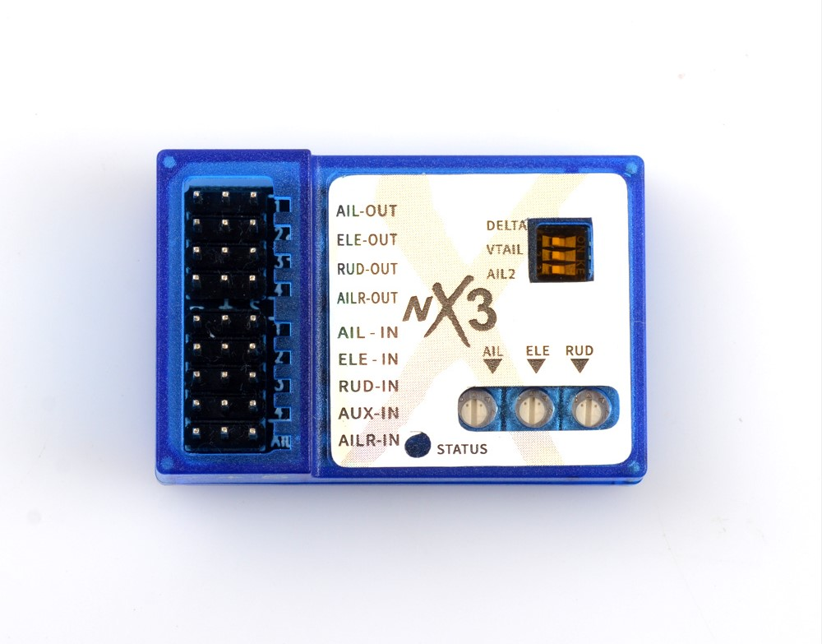

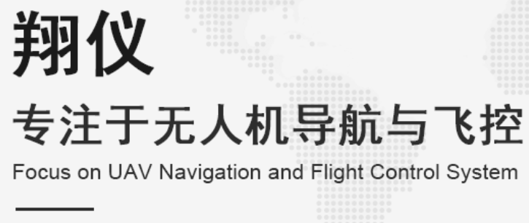
研究背景与研究目标
1.
开源固定翼无人机自动驾驶仪软件（固件）发展现状：
开源阵营
闭源阵营
Why Open Source？
院校，研究所
开源飞控的软件硬件可根据任务需求进行修改，接口更加丰富，成本更低。
Notes:
为什么要用开源无人机飞控？？？？

Slide 7
研究背景与研究目标
1.
编队控制所存在的问题（实际应用的障碍）：
现有的大多数编队算法是一种“纯编队算法”，编队的“期望值”，导致现有算法和自动驾驶仪的匹配性不好
存在的编队控制器的控制量常为期望加速度，自动驾驶仪无法接收
3. 加速度传感器精度受限，无法作为反馈
Notes:
只去设计编队的形成情况，编队切换过程，只设计编队的期望值
如果是弹的驾驶仪没有问题。

Slide 8
研究背景与研究目标
1.
1.
本次毕设的目标：
针对现有开源PX4自动驾驶仪的接口并考虑低成本无人机的硬件精度问题完成编队控制器设计
完成所设计控制器的仿真验证
软件设计以及移植方案
硬件平台解决方案

Slide 9
2
问题分析与编队控制器设计

Slide 10
问题分析与编队控制器设计
2.
坐标系，假设和设计方法：
飞行力学基本假设：
地球自转、地球曲率、飞行包线、大气环境一致性、刚性无人机、协调转弯（无侧滑转弯）以及“对称飞行”假设
坐标系：（欧美坐标系）
地面系、机体系、航迹系、导航系以及速度系（风轴系）
设计方法：
分为竖直以及水平平面分别设计，解耦控制
领从方法

Slide 11
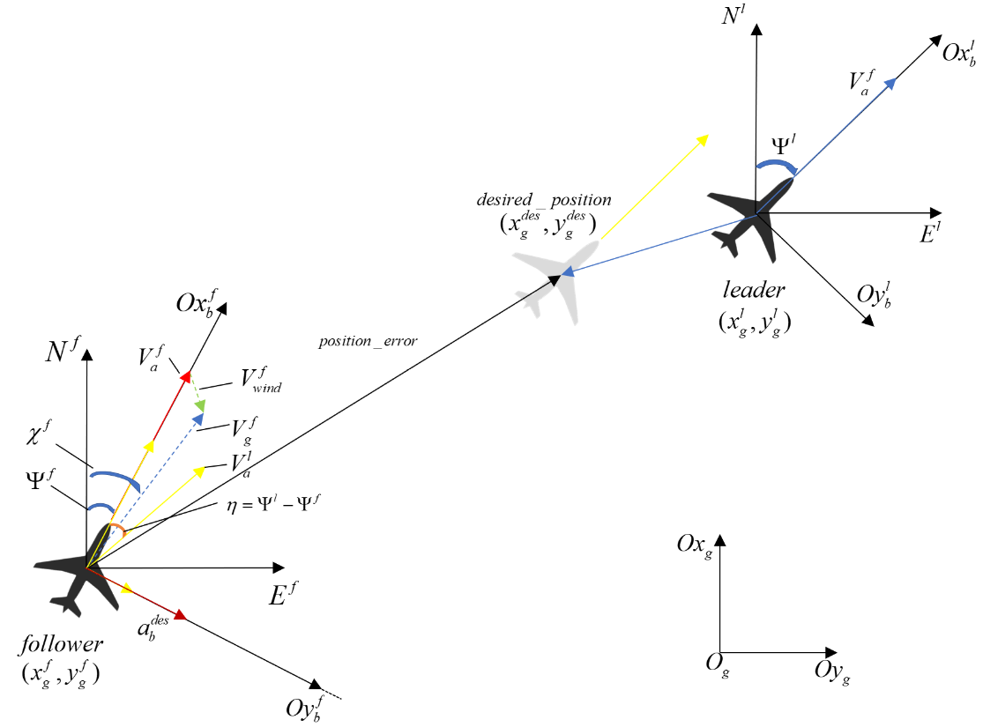
问题分析与编队控制器设计
2.
编队的最终目标：
速度大小、方向一致
位置误差为0
误差定义（确定输入） ：
速度（地速）大小误差、角度误差（航向角）
位置误差（三个分量）
明确自驾仪内环期望值（确定输出）：
期望姿态角（roll pitch yaw）
期望油门百分比

Slide 12
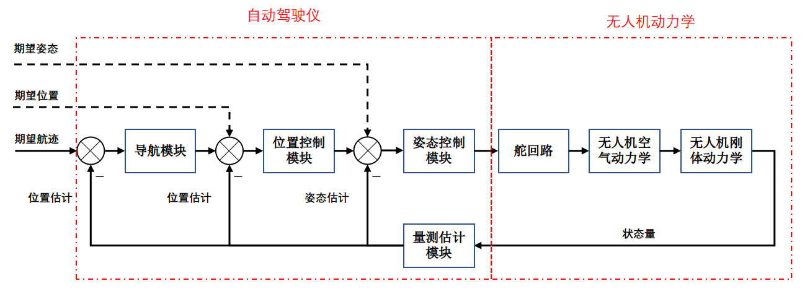
问题分析与编队控制器设计
2.
典型自动驾驶仪逻辑：
编队控制器

Slide 13
问题分析与编队控制器设计
2.
误差的相关处理（选择领机为参考坐标系）：
误差分组：
从机航迹X轴：速度大小误差+沿该轴的位置误差分量
从机航迹Y轴：速度角度误差+沿该轴的位置误差分量
误差混合：
两轴的混合误差来自本轴2种误差的线性组合
Notes:
之后的控制就是针对混合误差的控制

Slide 14
问题分析与编队控制器设计
2.
编队控制器设计（水平平面）：
X方向：
混合误差X
增量式PID
期望速度
两个方向的控制器均选用数字式增量式PID控制器。
Y方向：
混合误差Y
增量式PID
期望偏航角速度
Notes:
之后的控制就是针对混合误差的控制

Slide 15
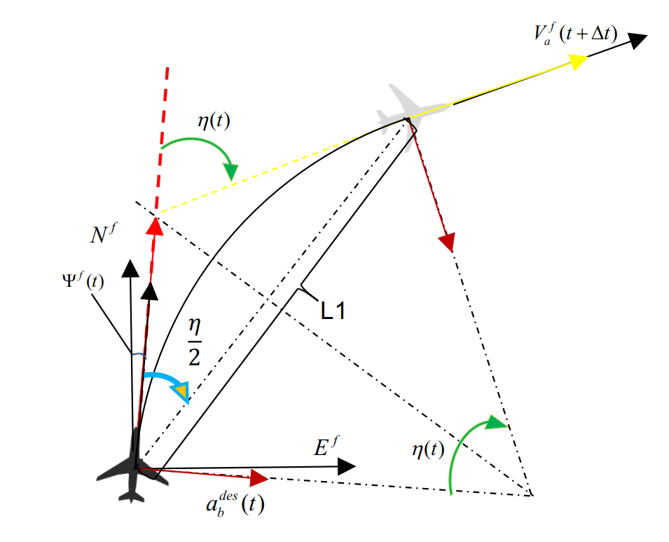
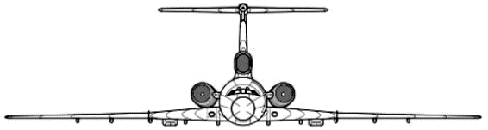
问题分析与编队控制器设计
2.
编队控制器设计（水平平面）：
期望偏航角速度
协调转弯BTT
期望滚转角
协调转弯假设：无侧滑运动转弯；
无侧滑条件。
Notes:
之后的控制就是针对混合误差的控制

Slide 16
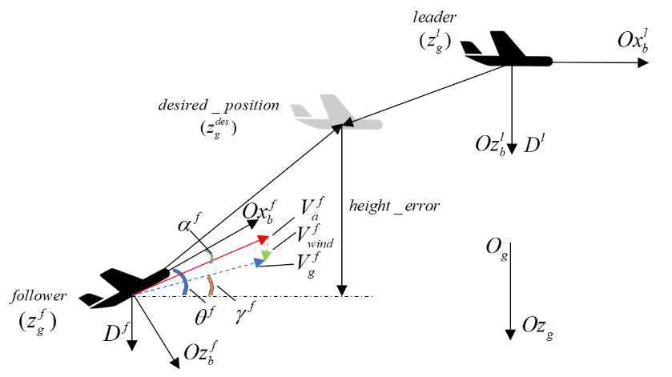
问题分析与编队控制器设计
2.
编队控制器设计（竖直平面）：
TECS控制器：（总能量控制系统）：
推力值对应总能量（Total Energy），
俯仰角对应能量分配（Energy Balance）
期望高度
期望俯仰角
TECS
期望速度
期望油门百分比
Notes:
之后的控制就是针对混合误差的控制

Slide 17
问题分析与编队控制器设计
2.
编队控制器概览：
状态信息
期望偏航角速度
Y方向PID
期望偏航角速度
协调转弯模型
误差混合计算
期望滚转角
PX4姿态控制
无人机动力学
X方向PID
期望速度
TECS
期望俯仰角
期望油门百分比
Z方向PID
期望高度
PX4姿态控制附录
Notes:
之后的控制就是针对混合误差的控制

Slide 18
3
仿真结果分析

Slide 19
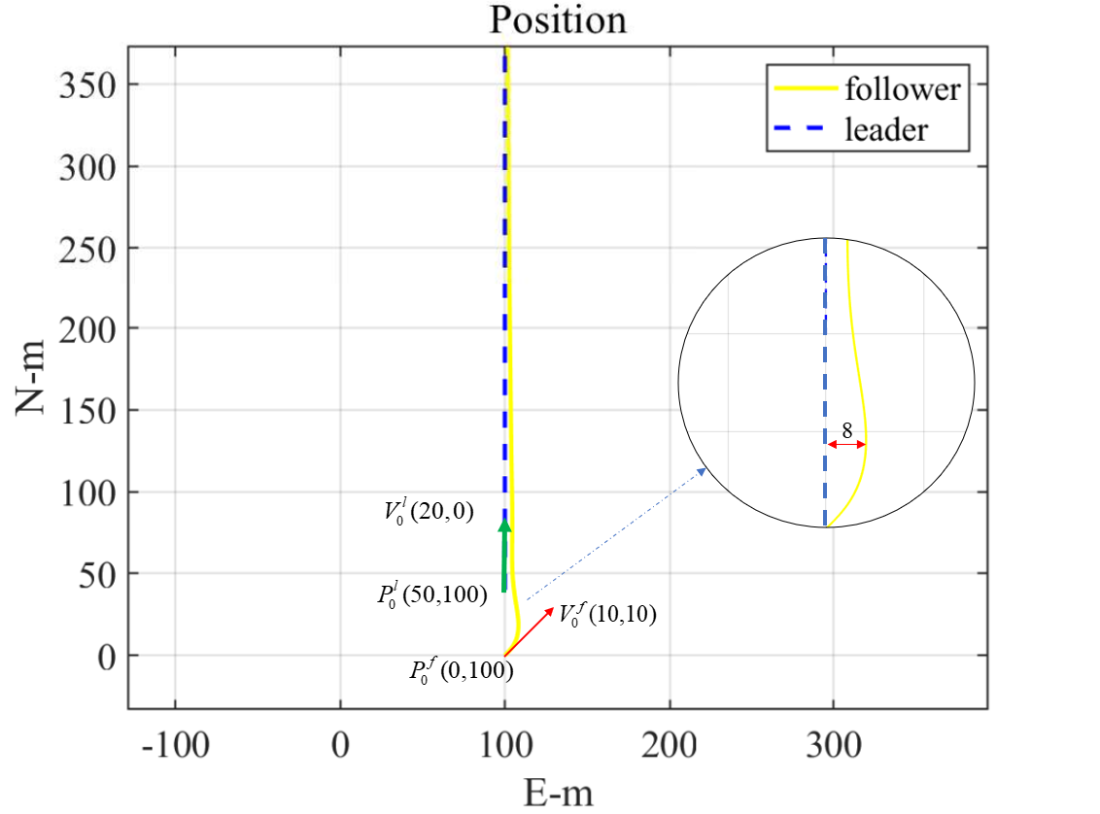
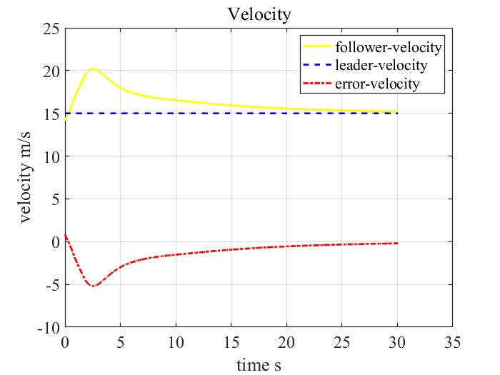
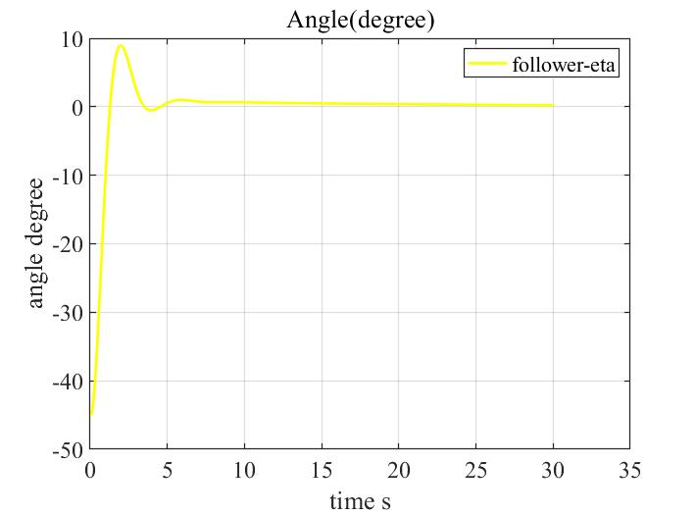
仿真结果分析
3.
数学仿真（MATLAB/Simulink），水平平面：
参数 | 比例 | 积分 | 微分 | 混合参数1 | 混合参数2
X | 0.5 | 0.01 | 0.008 | 0.45 | 0.65
Y | 0.7 | 0.005 | 0.0015 | 0.008 | 0.5
指标 | 初速度 | 初始位置 | 偏航角 | 高度
领机 | （20,0） | （50,100） | 0° | 100
从机 | （10,10） | （0,100） | 45° | 0
Notes:
所谓数学仿真：不考虑动态特性，无人机动力学由相应的稳态方程代替。

Slide 20
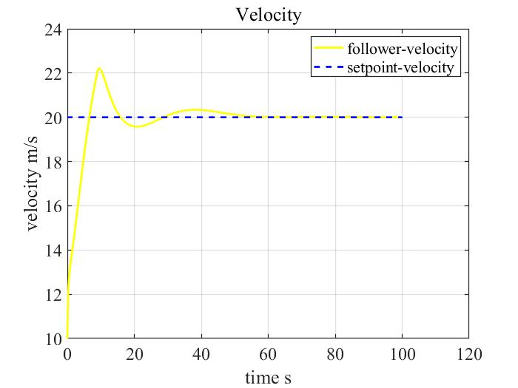
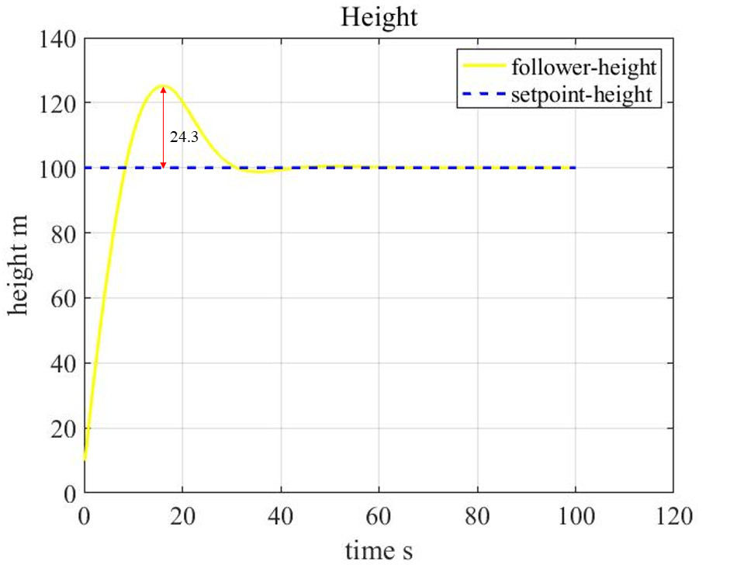
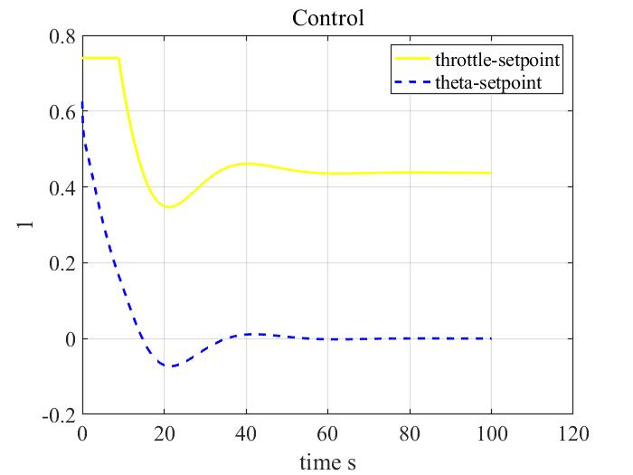
仿真结果分析
3.
数学仿真（MATLAB/Simulink），竖直平面：
TECS参数 | 油门时间常数 | 俯仰角时间常数 | 俯仰角阻尼 | 油门阻尼 | 积分增益 | 俯仰角-速度比重常数 | 高度误差比例增益 | 速度误差比例增益 | 高度期望增益前馈
值 | 8.0 | 5.0 | 0.3 | 0.5 | 0.1 | 1 | 0.05 | 0.02 | 0.8
Notes:
所谓数学仿真：不考虑动态特性，无人机动力学由相应的稳态方程代替。

Slide 21
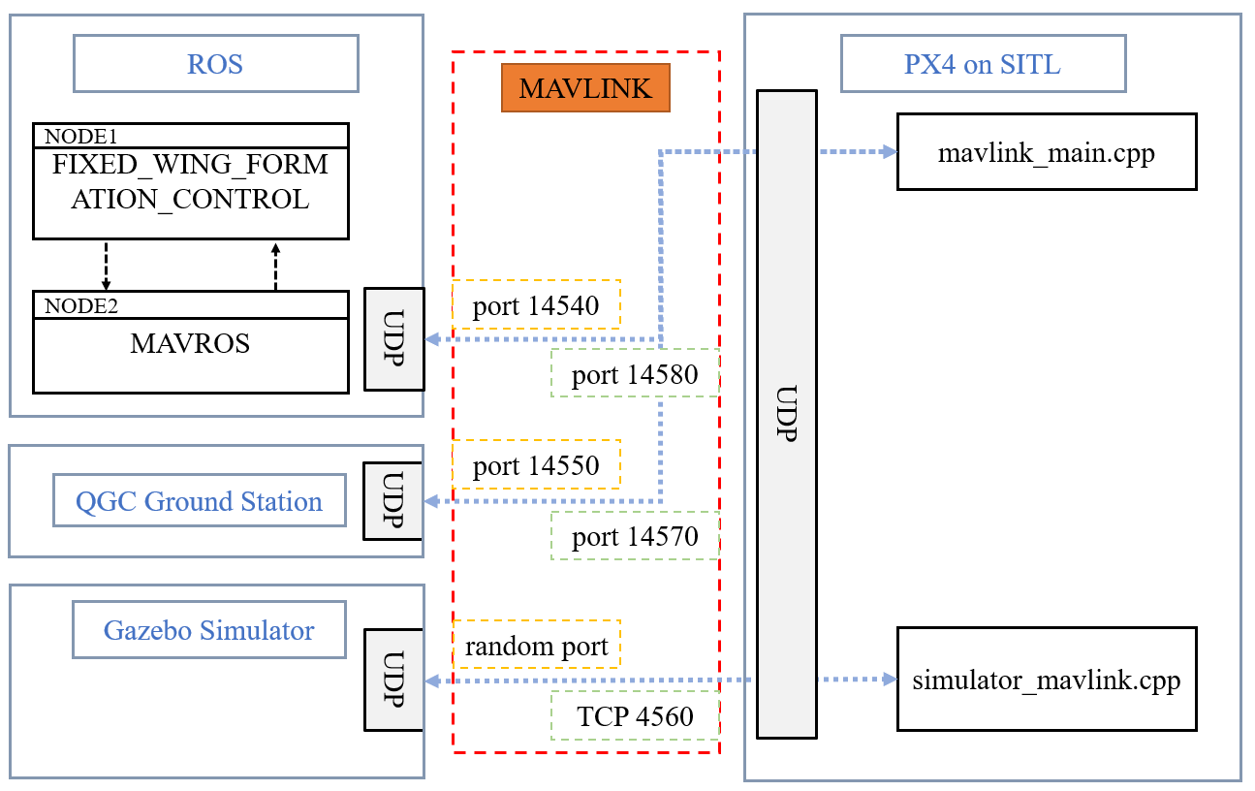
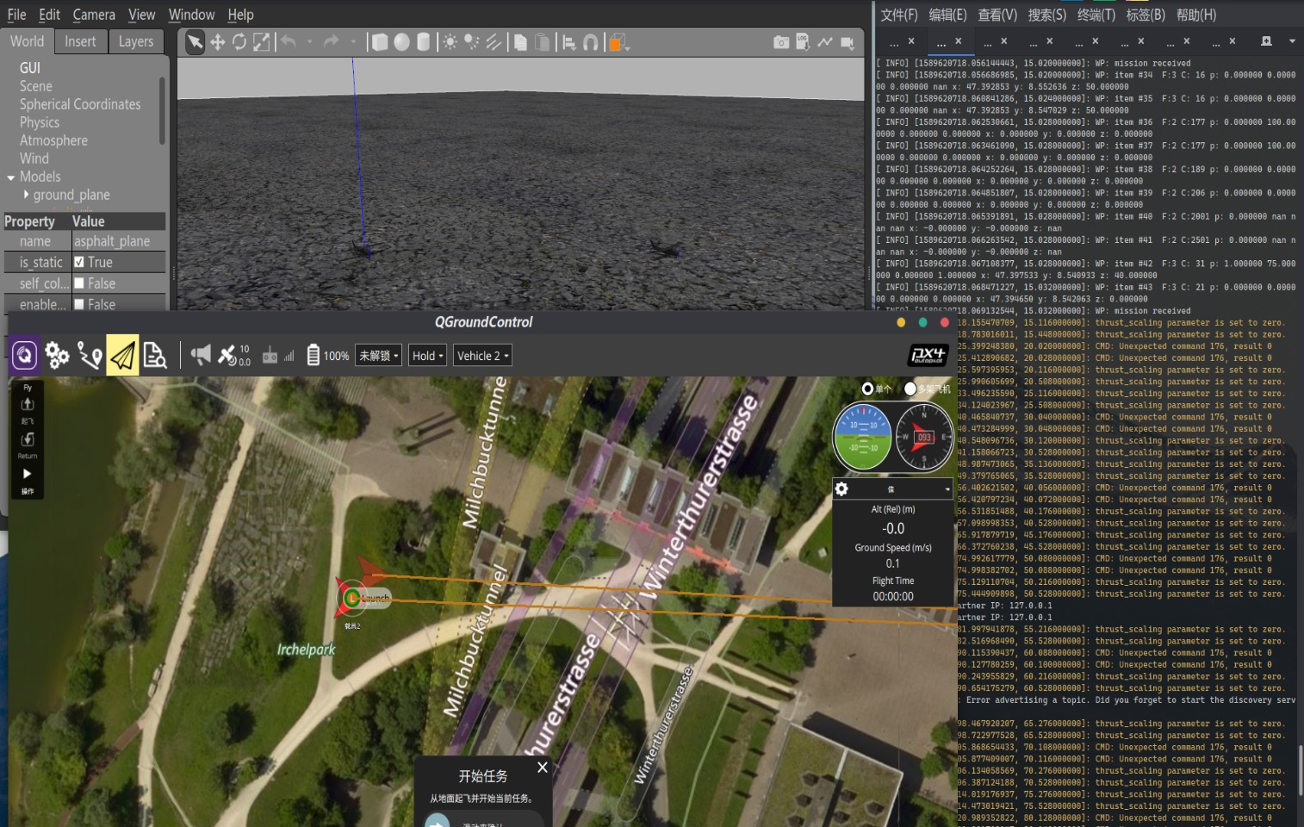
仿真结果分析
3.
动力学仿真平台概览：
Notes:
编队控制器运行的软件环境为ROS，其中运行着节点一，节点二

Slide 22
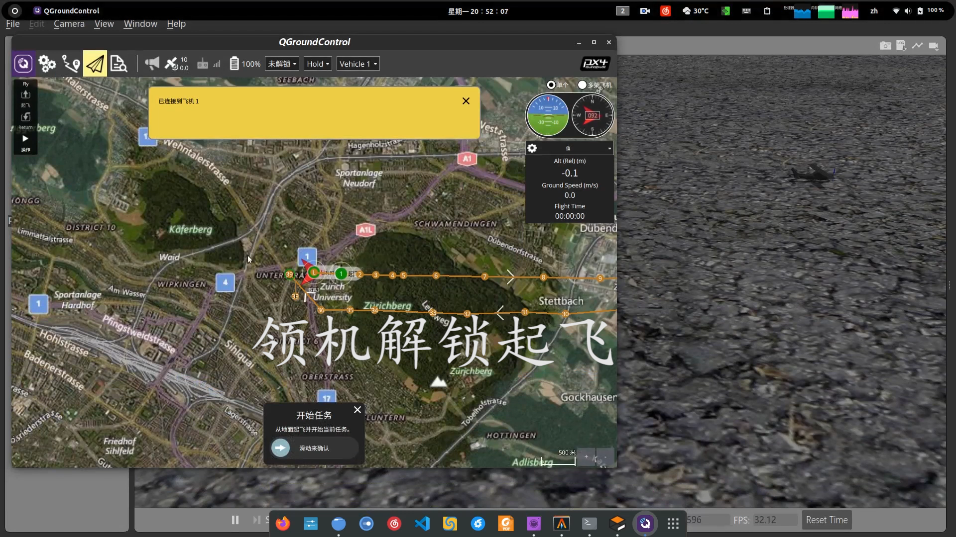
飞行仿真片段
3.

Slide 23
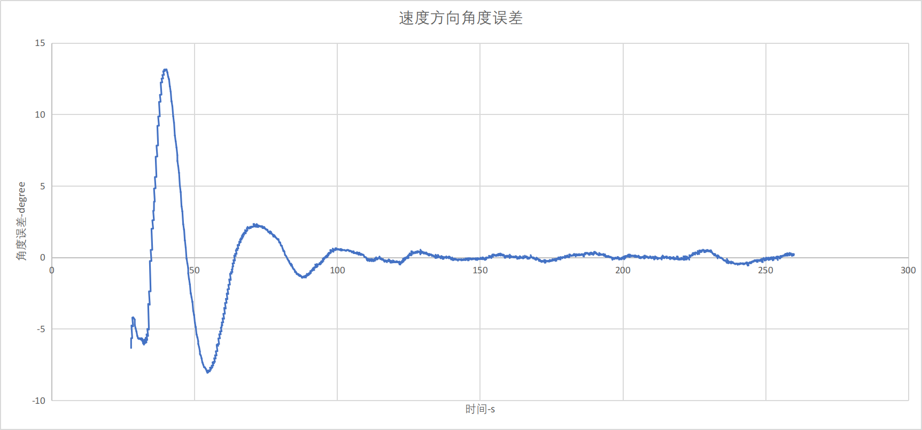
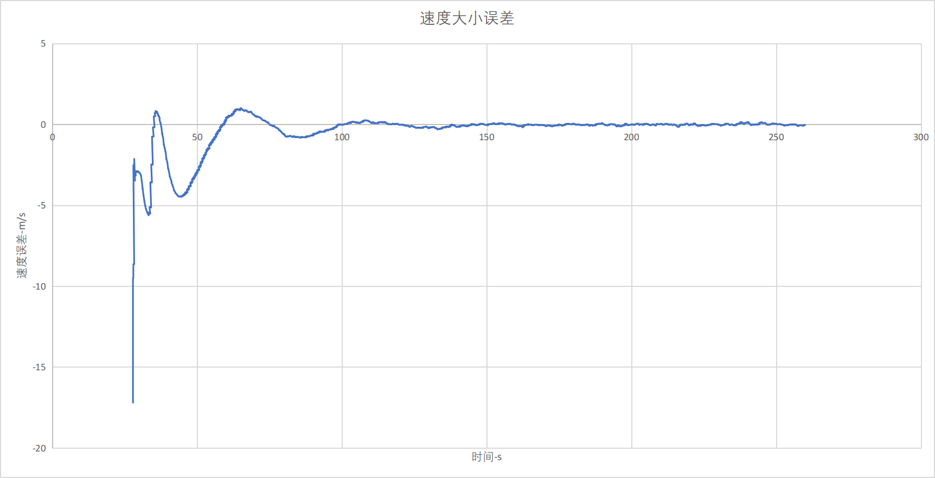
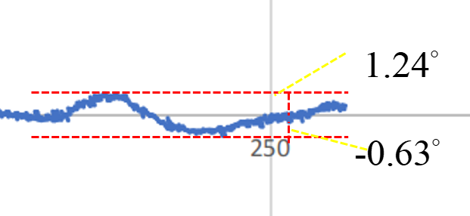
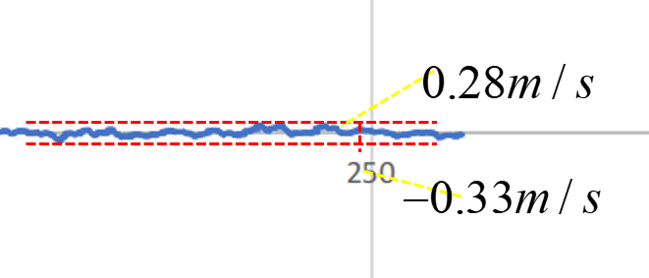
仿真结果分析
3.
动力学仿真（ROS/Gazebo），速度：
参数 | 比例 | 积分 | 微分 | 混合参数1 | 混合参数2
X | 0.3 | 0.01 | 0.008 | 0.4 | 0.65
Y | 0.4 | 0.005 | 0.0015 | 0.005 | 0.4
指标 | 初速度 | 偏航角
领机 | （0,0） | 0°
从机 | （0,15.0） | 15°
Notes:
所谓数学仿真：不考虑动态特性，无人机动力学由相应的稳态方程代替。

Slide 24
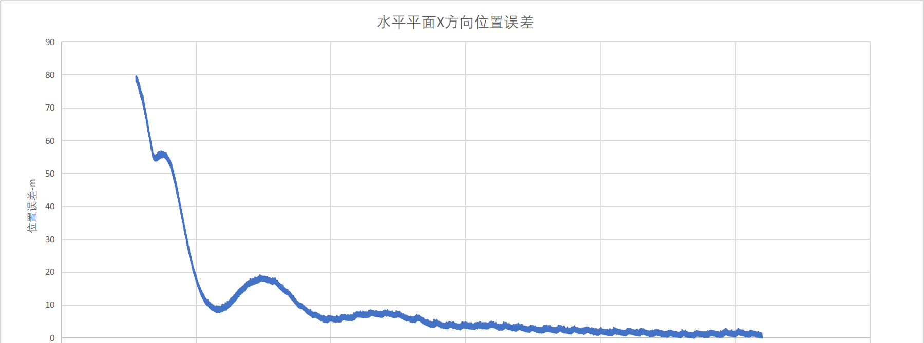
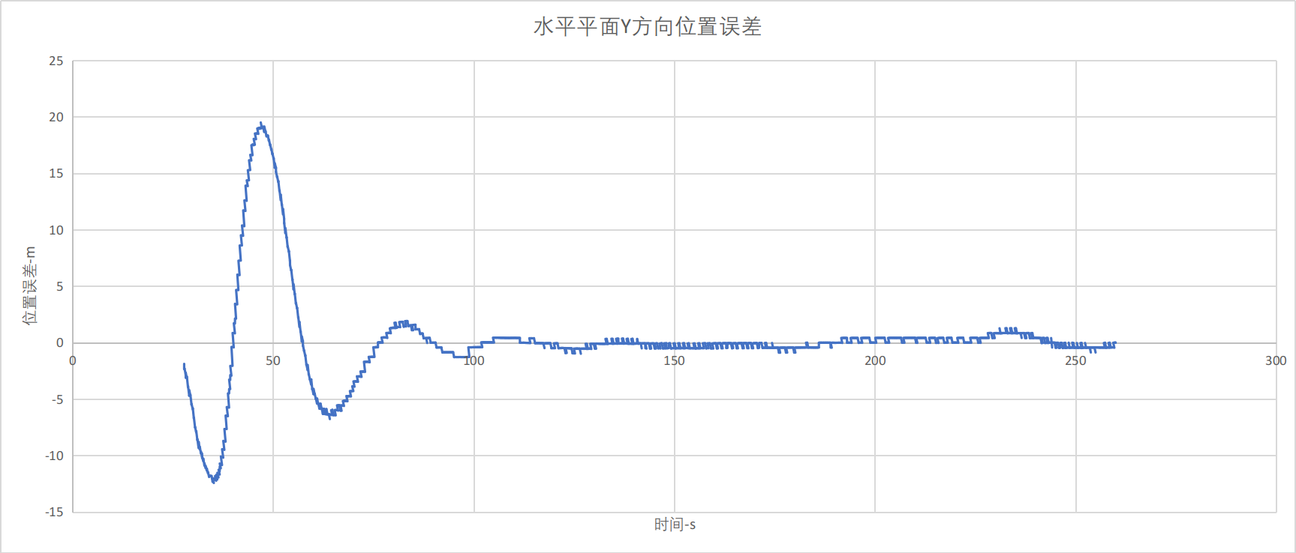
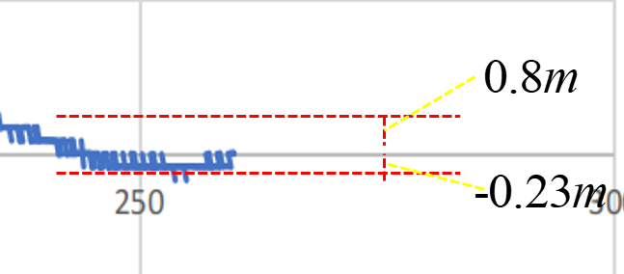
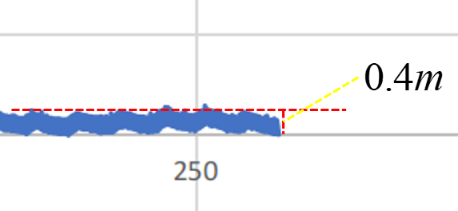
仿真结果分析
3.
动力学仿真（ROS/Gazebo），水平平面：
指标 | 初始位置 | 高度
领机 | （0,80） | 20
从机 | （0, 2） | 0
TECS参数 | 油门时间常数 | 俯仰角时间常数 | 俯仰角阻尼 | 油门阻尼 | 积分增益 | 俯仰角-速度比重常数 | 高度误差比例增益 | 速度误差比例增益 | 高度期望增益前馈
值 | 8.0 | 5.0 | 0.3 | 0.5 | 0.1 | 1 | 0.05 | 0.02 | 0.8
Notes:
所谓数学仿真：不考虑动态特性，无人机动力学由相应的稳态方程代替。

Slide 25
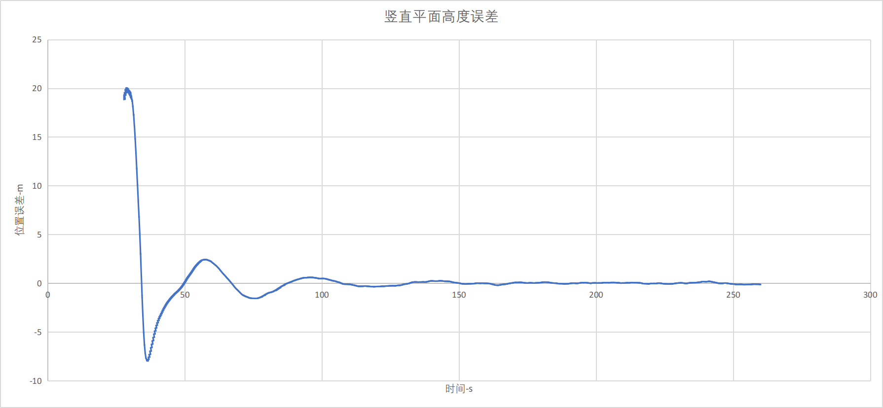
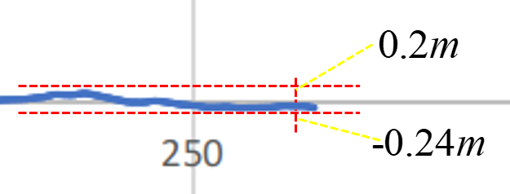
仿真结果分析
3.
动力学仿真（ROS/Gazebo），竖直平面：
Notes:
所谓数学仿真：不考虑动态特性，无人机动力学由相应的稳态方程代替。

Slide 26
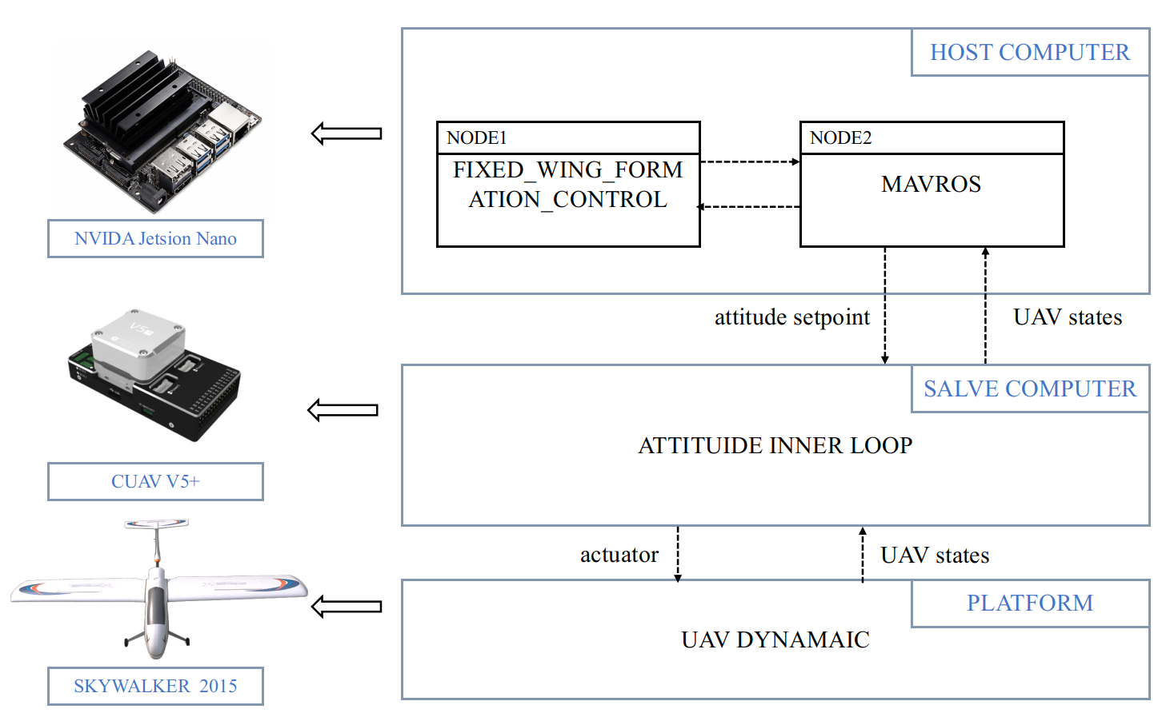
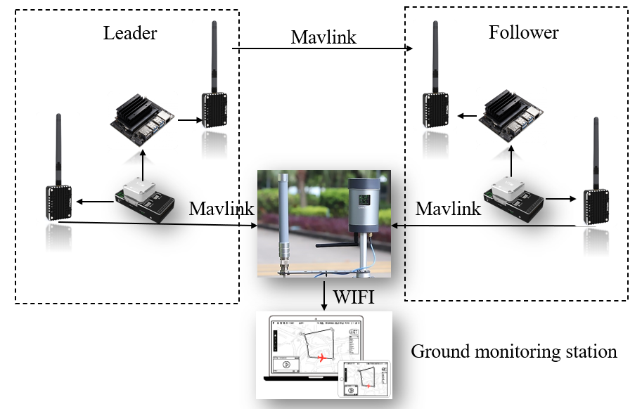
硬件平台
3.
返回

Slide 27
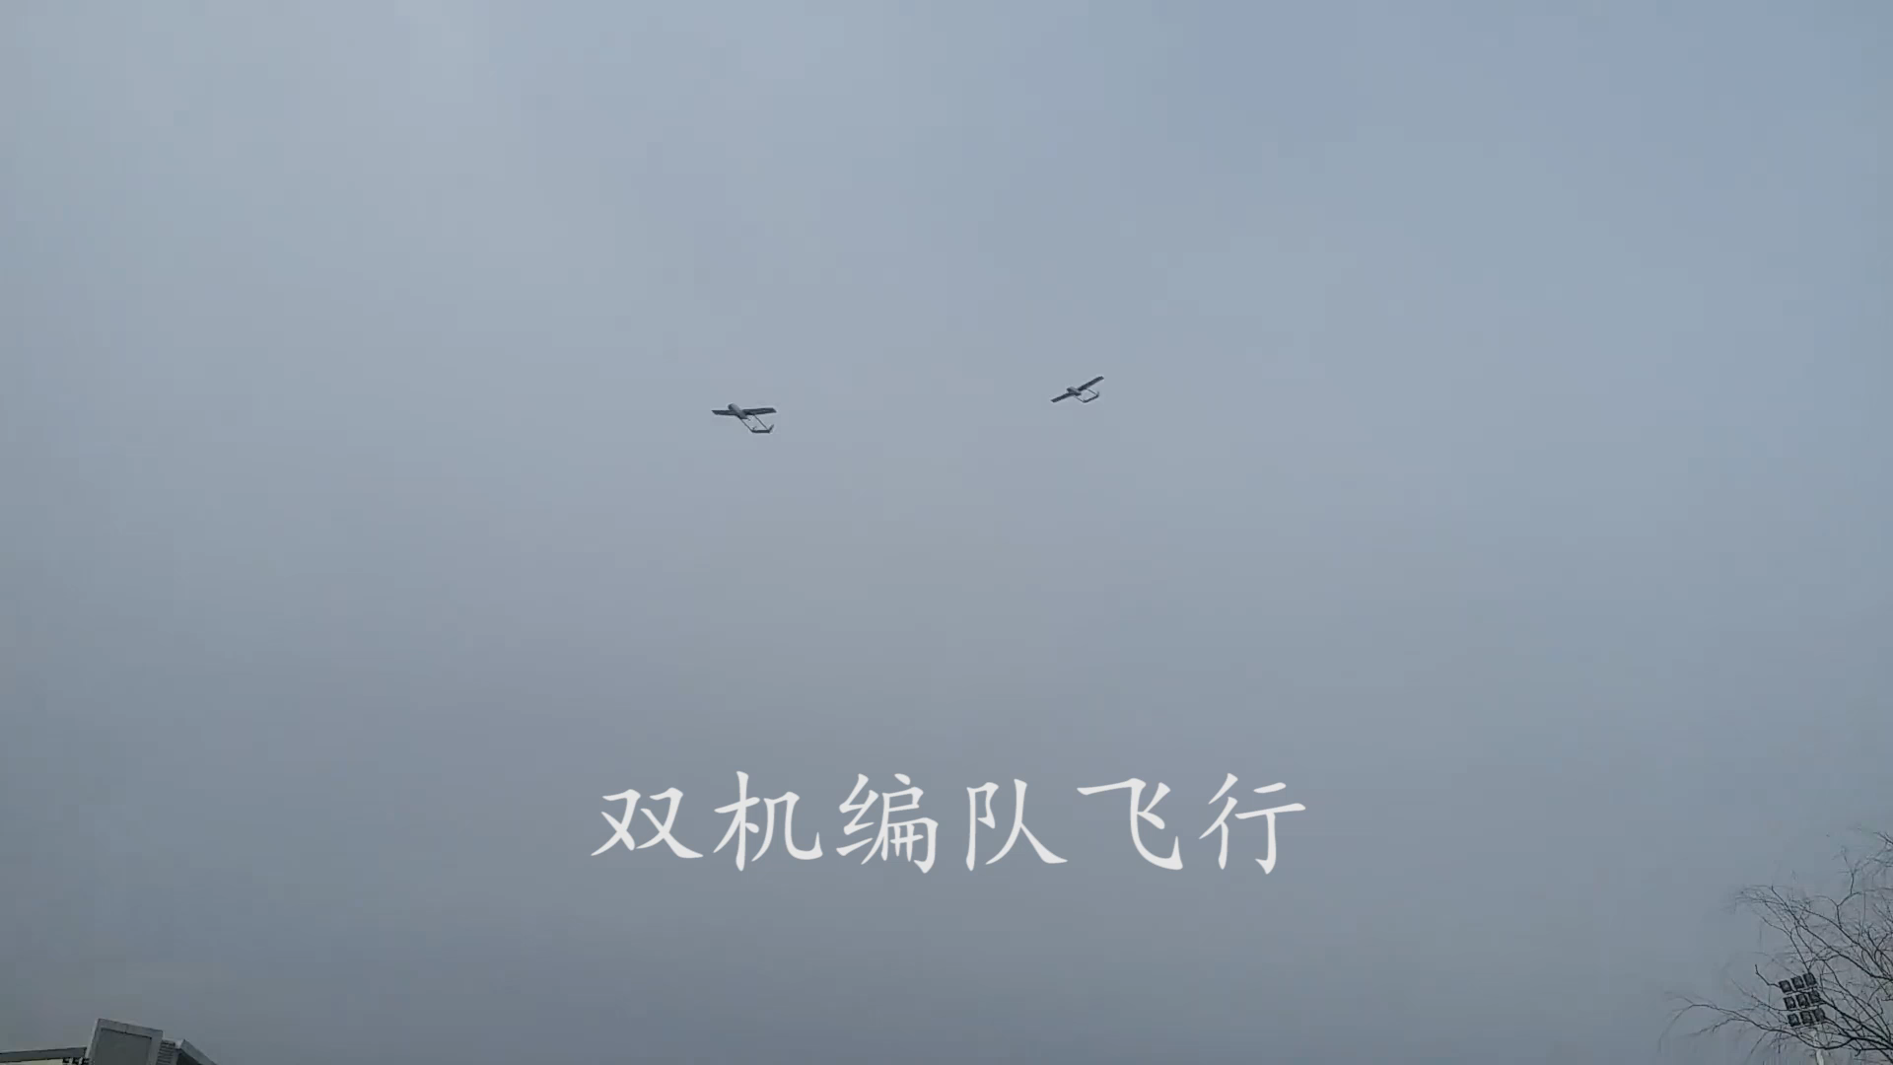
飞行实验片段
3.
固定翼实验平台

Slide 28
4
总结与展望

Slide 29
总结与展望
3.
总结：
针对现有开源PX4自动驾驶仪的接口并考虑低成本无人机的硬件精度问题完成了编队控制器设计、仿真、控制器应用以及部分实物实验。
展望：
领机转弯时，跟踪效果较差，需要改进。
改造PX4的内环控制逻辑，引进侧滑转弯方式，缩短响应时间。
引入协同控制，领机和从机协同消除编队误差。
Notes:
所谓数学仿真：不考虑动态特性，无人机动力学由相应的稳态方程代替。

Slide 30
感谢观看
敬请各位老师批评指正
答辩人：李 顺
导 师：王佳楠

Slide 31
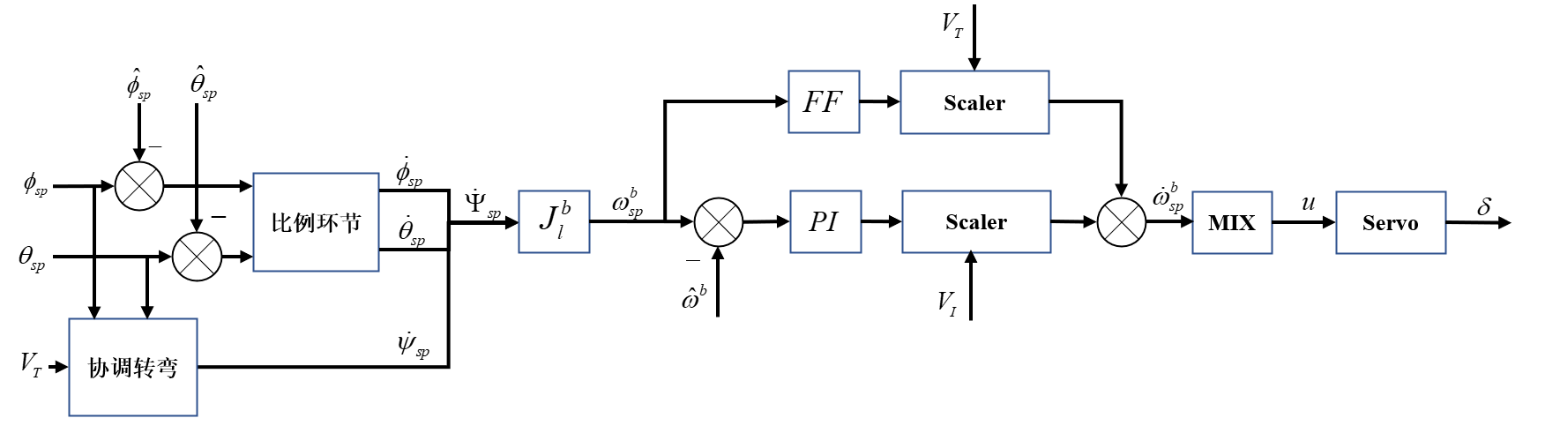
附录—PX4姿态驾驶仪内环逻辑
返回

